Slide 1
UN LIDERAZGO INSPIRADOR: GUIANDO A LA IGLESIA HACIA EL CRECIMIENTO Y CUMPLIMIENTO DE LA MISION
Pr. Víctor Pérez

Slide 2
Hechos 2:42-47 se describe las cinco facetas de crecimiento en la iglesia de Jerusalén.
Los primeros cristianos:
Tenían comunión
Se edificaban los unos a los otros.
Adoraban
Ministraban
Evangelizaban
“El Señor añadía cada día a la iglesia los que
habían de ser salvos". 47

Slide 3
Por lo tanto, el crecimiento integral de la iglesia requiere que se manifieste un crecimiento en estas cinco facetas del crecimiento:
Crecer en amor a través del compañerismo.
Crecer en profundidad a través del discipulado.
Crecer enfuerza a través de la adoración.
Crecer en amplitud a través del ministerio.
Crecer en tamaño a través del evangelismo.

Slide 4
Christian A. Schwarz, quien desde 1994 hasta 1996 dirigió el trabajo de investigación más exhaustivo jamás realizado sobre los elementos que inciden en el crecimiento de la iglesia, en el cual participaron un total de mil iglesias de 32 países. Encontró ocho características cualitativas de las iglesias en crecimiento

Slide 5
Ocho características cualitativas de las
iglesias en crecimiento
Liderazgo capacitador.
Ministerio según dones.
Espiritualidad ferviente,
Estructuras funcionales,
Culto inspirador
Grupos pequeños
Evangelismo según las necesidades
Relaciones afectivas

Slide 6
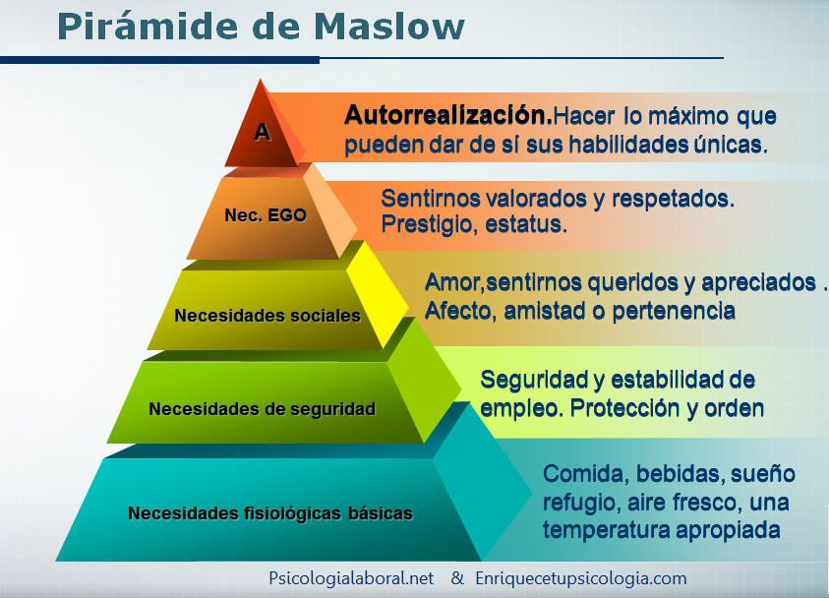

Slide 7
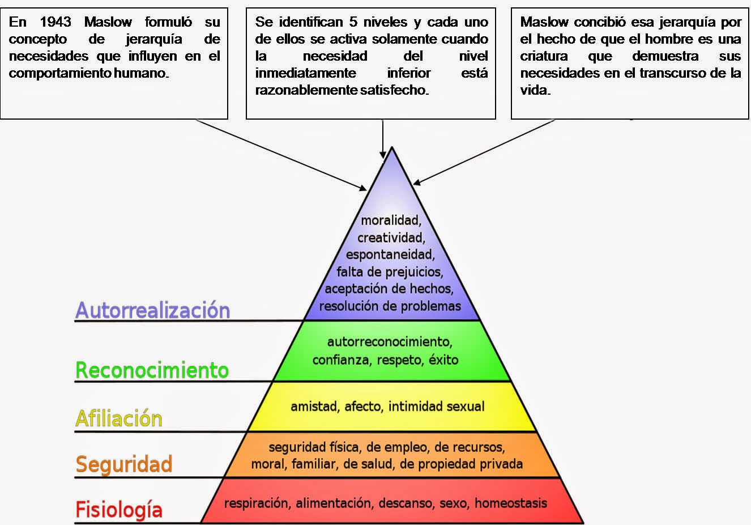

Slide 8
Teoría de las necesidades de Maslow Maslow consideraba que los individuos poseen cinco necesidades:
1. Fisiológicas: abarcan la alimentación, la necesidad de agua, la temperatura y la vivienda, entre otras.

Slide 9
2. De seguridad: Incluye la estabilidad personal, la ausencia de amenazas y otras.
3. Sociales: como la amistad, el afecto, la vinculación social, la interacción, amor y otras.

Slide 10
4. De estima: abarca la autoestima, la posición y el reconocimiento externo.
Toda persona siente la necesidad de sentirse apreciada, tener prestigio, destacarse dentro de un grupo, sentirse auto valorada y respetada.

Slide 12
5. De autorrealización: oportunidad de decidir elegir el progreso o una elección regresiva.
Cuando alguna de estas necesidades no se satisface, no hay motivación. Se convertirá en la jerarquía que motive a una persona a actuar.

Slide 13
Broda (2001) dice que la iglesia administra el plan de Dios para la humanidad, por lo tanto, debe organizarse para que pueda llevar adelante la misión que le fue encomendada por Dios. Asimismo, White (2004) señala que la iglesia se organizó con propósitos misioneros, y Dios desea verla llevando el mensaje a todas las personas.

Slide 14
Broda (2001) menciona que la iglesia es una institución de dimensión espiritual, al mismo tiempo debe ser vista como una empresa administrable, ya que está conformada por algunos ingredientes que conforman una empresa que son: bienes materiales, o elemento pasivo; hombres, o elemento activo, y sistemas o normas de conducta, o reglamentos operativos.

Slide 15
Siendo que uno de los principios fundamentales que caracterizan a las instituciones, empresas u organizaciones que están experimentando un crecimiento acelerado y sostenido en esta era postmoderna es la planificación estratégica, se espera que los lideres de la iglesia sean guiados por la visión que proveerían el poseer un plan de acción estratégico.

Slide 16
Los investigadores dicen que se necesita una fuerza laboral altamente comprometida para lograr el éxito en el cumplimiento de los objetivos de la organización Dunn (2014). La misión, la visión y los objetivos de una organización son fundamentales para el desempeño organizacional. Cuando la misión, la visión y los objetivos se comparten en cada peldaño en la escala organizativa y una fuerza laboral comprometida adopta estos principios rectores, se establece la alineación organizativa. La alineación organizacional brinda la posibilidad de opti-mizar el desempeño organizacional.

Slide 17
Es por eso, que para DuDell (2013), ser un buen líder hoy no se trata de cuán obsesivamente puedes controlar, sino de lo mucho que puedes empoderar, y para lograr esa inspiración y empoderamiento nada como una planificación estratégica con-sensuada que le permita a la iglesia definir su futuro.

Slide 18
La Biblia presenta el modelo Divino de orden, planificación y la objetividad detrás de cada acción.
La narrativa de la creación (Gen.: 1).
El plan de salvación (Gen. 3:15; Apoc. 13:8; Efe. 1:3-5; 1 Ped. 1:20).
La construcción del arca y el diluvio (Gen.: 7).
El establecimiento de la nación de Israel, el sistema litúrgico del santuario, todo responde a una planeación estratégica.
Desde el Edén perdido, hasta el Edén restaurado, Dios ha estado trabajando con una planeación que responde a un cuándo, a un quién, a un por qué y a un para qué.

Slide 19
La mujer de Proverbios 31 es un ejemplo de alguien cuya planificación es clave para crecer y alcanzar metas en la vida. La Biblia dice que trabajó duro, que gastó sabia-mente, y que planificó para el futuro. Asimismo, White (1928) menciona que: “El or-den es la primera ley del cielo”

Slide 20
Jesús utilizo la figura del constructor y el comandante militar (Lucas 14:28-33) para resaltar la necesidad de trabajar de manera planificada. De la misma forma, el crecimiento de la iglesia en gran medida responde a un buen plan de acción. ¡Qué obra maestra de planificación estratégica! Proverbios 20: 18 que dice: "Los pensamientos con el consejo se ordenan; y con dirección sabia se hace la guerra.

Slide 21
White (1954) da a entender que la sabia y detallada planificación de Nehemías fue un elemento tan importante como sus oraciones para la reconstrucción de los muros de Jerusalén. El procedió con prudencia y previsión a hacer los arreglos necesarios para asegurar el éxito. No descuidó precaución, la consideración cuidadosa y los planes bien madurados son necesarios hoy como en el tiempo en que fueron reedificados los muros de Jerusalén.

Slide 22
White (1957) dice:
“Cuanto más de cerca imitemos la armonía y el orden de la hueste angelical, más éxito tendrán los esfuerzos de estos agentes celestiales en nuestro favor. Los que tienen la unción de lo alto estimularán el orden, la disciplina y la unidad de acción y entonces los ángeles de Dios podrán cooperar con ellos. Pero nunca, nunca estos mensajeros celestiales respaldarán la irregularidad, la desorganización y el desorden. Dios desea que su obra se lleve adelante con perfección y exactitud, a fin de sellarla con su aprobación.” p. 79

Slide 23
A través de las parábolas, la de la semilla de mostaza, la levadura y otras más (Mateo 13:31-33;), el Nuevo Testamento presenta que Dios espera que su iglesia crezca y se expanda de manera continua. White (1970) menciona que: “Cuando hay vida en una iglesia, ésta se manifiesta en aumento y crecimiento”. p. 40

Slide 24
Dios es glorificado cuando los creyentes crecen y son fructíferos, “en esto es glorificado mi Padre, en que llevéis mucho fruto, y seáis así mis discípulos” (Juan 15:8). Marcos 11:12-14 señala que Jesús maldijo a la higuera estéril, y en la parábo-la de la higuera estéril presenta el desagrado de Dios cuando su iglesia no está dando frutos Lucas 13:6-9.

Slide 25
El crecimiento de la iglesia es el resultado de:
La comunión con Jesús (Juan 15).
El poder capacitador del Espíritu Santo como lo menciona Hech. 1:8 y Hech. 16:5.
Un plan de acción.

Slide 26
1. Es indispensable para que los directivos puedan cumplir con sus responsabilidades en forma efectiva.
2. Exige al director formular y contestar preguntas claves para su compañía, y a las cuales debería prestar su atención.
3. Permite simular el futuro al revelar y aclarar oportunidades y peligros futuros.
4. Es una manera efectiva de considerar a una institución como un sistema, y así evitar la suboptimización de partes del sistema a costa del todo.
5. Exige el establecimiento de objetivos, los cuales a su vez son factores pode-rosos para la motivación de las personas.
6. Proporciona una guía para la toma de decisiones afines con las metas y estra-tegias de la empresa al permitir que los ejecutivos a nivel inferior tomen sus de-cisiones de acuerdo con los deseos de la alta dirección.
7. Ayuda a mejorar el desempeño de la mayoría de las demás funciones directi-vas.
8. Proporciona una base para medir el desempeño de la empresa y sus principa-les partes integrantes.
9. Señala asuntos claves y ayuda a establecer las prioridades.
10. Ayuda a que toda la empresa hable el mismo lenguaje
11. Crea la base para otras funciones directivas tales como: suministrar el per-sonal, dirigir e innovar
12. Ayuda a que la gente se integre al tomar parte en el proceso de la toma de decisiones, dándole un sentido de participación y satisfacción único.
13. En resumen, el declara que las investigaciones muestran que aquellas em-presas que la aplican han superado a las que no la utilizan.

Slide 27
Principales ventajas de la planeación estratégica
1. Contribuye a actividades ordenadas y direccionadas hacia un propósito.
2. Señala la necesidad de futuros cambios.
3. Establece un fundamento para el control.
4. Obliga a la visualización de un todo.
5. Dirige la atención de todos hacia los objetivos.
6. Mantiene simultáneamente el enfoque tanto en el presente como en el futuro.

Slide 28
7. Permite reforzar los principios asimilados en la misión, visión y estrategias.
8. Incentiva la planeación interdepartamental y la comunicación interpersonal.
Ayuda a dar prioridad al destino óptimo de recursos.
Exige a los ejecutivos visualizar la planeación desde la macro perspectiva, los objetivos centrales y su compromiso a lograrlos.
Ayuda a los actores a identificarse con la importancia de sus funciones dentro de la organización;

Slide 29
Permite obtener una ventaja comparativa en el mercado donde está inserta la institución.
Proyecta una imagen institucional mejorada y sólida frente a sus competidores y clientes.
Proporciona un importante ayuda al branding y al posicionamiento estratégico de sus productos y servicios.
Permite mejorar los niveles de productividad, competitividad y rentabilidad mediante las estrategias implementadas y dirigidas al objetivo.
Identifica e incorpora a la empresa nuevos principios y valores.
Establece normas de optimización de todo tipo de recursos.

Slide 30
Malphurs (2013) sugiere que el propósito y el valor de la planificación estratégica incluyen lo siguiente:
Descubrir las fortalezas, limitaciones y debilidades de la iglesia
Desarrollar sus fortalezas y minimizar sus debilidades
Facilitar la comunicación congregacional y construir la confianza de la congregación
Comprender e implementar espiritualmente saludable, Cristo- honrando el cambio Ponga a nuestra gente (equipo de liderazgo y congregación) en la misma página

Slide 31
Fomente y promueva el avivamiento espiritual
Descubra y articule los valores centrales de su ministerio
Desarrolle y comunique su misión dada por Dios
Desarrolle y articule una visión inspiradora y convincente
Comprenda y se relacione más efectivamente con el comunidad
Desarrollar un proceso de toma de discípulos para toda la iglesia
Evaluar, reclutar y desarrollar un equipo sólido de personal

Slide 32
Movilizar a la congregación para servir y hacer el trabajo del ministerio
Tomar decisiones acertadas sobre las instalaciones y su ubicación
Inventario y evaluar las donaciones actuales
Explorar nuevas corrientes de dando para aumentar el ingreso corriente D
Diseñe una estrategia de administración para ayudar a las personas a ser buenos administradores de sus finanzas
Analice y evalúe el presupuesto de la iglesia, buscando la mejor manera de manejar las finanzas de la congregación

Slide 33
Recauda fondos adicionales y proyectos de financiación de capital directo
Sepa cómo implementar todo el plan estratégico
Evaluar y mejorar regularmente la iglesia ministerios
Descubra las formas en que Dios está bendiciendo a las iglesias en [su país] y en el extranjero y por qué
Conozca y trabaje con la última tecnología.
Empoderar a la junta de gobierno y al pastor para liderar con excelencia.
Desarrollar un proceso de desarrollo de liderazgo laico y del personal. la iglesia en la comunidad para glorificar a Dios

Slide 34
Dobbs y Dobbs (2015) menciona que la planificación estratégica trae muchos beneficios tangibles e intangibles. Sus resultados justifican cualquier inversión de tiempo, energía y dinero. Algunos aspectos importante de la planificación estratégica incluyen lo siguiente: (a) descubrir las fortalezas, limitaciones y debilidades de la iglesia, (b) construir sobre sus fortalezas y minimizar sus debilidades, (c) facilita la comunicación congregacional, construyendo un ambiente de confianza, (d) ayuda a entender e implementar la salud espiritual, (e) descubrir la manera como Dios está bendiciendo la iglesias alrededor y más allá, (f) promueve un reavivamiento, (g) articula el trabajo de los diferentes ministerios, (h) desarrolla y comunica la visión dada por Dios, (i) descubre y articula una inspiradora e irresistible visión, (j) entiende y se conecta más efectivamente con la comunidad, (k) desarro-lla un proceso de discipulado en toda la congregación, (l) evalúa, recluta y desarrolla un fuerte equipo de apoyo, (m) moviliza a la congregación a servir y hacer trabajo de ministerio, (n) hace sabias decisiones acerca de las facilidades y su ubicación, (o) hacer un inventario y evaluación de donantes actuales, (p) explora nueva tendencia de donación para aumentar los ingresos, (q) diseña una estrategia de mayordomía para ayudar a las personas a ser mejores mayordomos de sus finanzas, (r) analiza y evalúa el presupuesto de la iglesia buscando la forma de lograr el mejor manejo de las finanzas del congregación, (s) conocer como imple-mentar el plan estratégico completo y (t) evalúa y mejora regularmente los ministerios de la iglesia.
Dimensiones

Slide 35
Para Berry (2007), las organizaciones necesitan hacer énfasis en su misión; clarificar la definición de propósitos, al tiempo que hacen un mayor uso de estándares de calidad y desarrollan una cultura orientada al cambio y a la innovación caracterizada por una definición clara de la misión, la visión y las estrategias.

Slide 36
Winston (2009) Una declaración de misión ayuda a una iglesia o ministerio al
1. dándole una razón de ser, y una explicación a los miembros y otros de por qué existe como organización;
2. ayudando a establecer límites alrededor del ministerio y definiendo lo que hará y no hará; 3. describir la necesidad que la organización está tratando de satisfacer en el mundo;

Slide 37
4. dar una descripción general de cómo responderá la organización a esa necesi-dad;
5. Actuar como el gancho sobre el cual se pueden colgar los objetivos principales de la organización;
6. ayudando a formar la base del ethos (o cultura) de la organización;
7. ayudar a comunicar a los que están fuera de qué se trata la organización

Slide 38
Boyett y Boyett (1999), al resumir las declaraciones de 79 influentes expertos mundiales en administración con relación a la importación de tener una declaración de visión, señalan que una visión interesante:
Da sentido a los cambios que esperamos que hagan las personas.

Slide 39
Evoca una imagen mental clara y positiva de un estado futuro.
Crea orgullo, energía y sentido de cumplimiento.
Es memorable.
Es motivante.
Es idealista.
futuro

Slide 40
Ofrece una visión del futuro que es clara y demostrablemente mejor.
Encaja con la historia, cultura y valores de la organización.
Establece patrones de excelencia que reflejan ideales elevados.
Clarifica los objetivos y la dirección.
Inspira entusiasmo.
el

Slide 41
Anima al compromiso.
Refleja la unicidad de la organización.
Es ambiciosa.
Atrae la atención.
Concentra la atención.
Guía la actividad del día a día.
Llena de sentido y significación las actividades diarias
Crea un puente entre el presente y

Slide 42
Ndalamba, Caldwell y Anderson (2018) dicen que proveer una visión para el grupo es una tarea moral del, y que si el líder es incapaz de proveer tal visión, los seguidores van a estar menos inclinados a confiar en su capacidad de liderazgo, ya que la visión es lo que guía al grupo o la organización, y que por lo tanto, si hay carencia de visión, también habrá carencia de dirección.

Slide 43
Day (2018) dice que la iglesia necesita profundizar más en los elementos que están incidiendo en el éxito tanto de instituciones cristianas, como instituciones seculares siendo uno de los elementos claves la planeación estratégica para hacer avanzar la en el cumplimiento de la misión.

Slide 44
Esto está en armonía con lo que dice White (1999) Obrero Evangélicos “Si el orden y la regularidad son esenciales en el mundo de los negocios, ¡cuánto más no lo serán en la obra de Dios!”

Slide 45
Tutsch (2009) presenta que Elena G. de White crea un balance muy favorable al mostrar que la forma correcta de ejercer el liderazgo cristiano consiste en sentarse a planear de manera inteligente, y luego someter esos planes a la soberana voluntad de Dios con una actitud de sumisión y absoluta disposición a ponerlos en práctica o abandonarlos según Él lo indique.

Slide 46
White (1979) “Debe haber mucha más responsabilidad personal, mucha más meditación y planificación, mucho más poder mental dedicados al Maestro. Esto ampliará la capacidad de la mente, y agudizará las mentes.

Slide 47
White (2000) A medida que nos acercamos a la crisis final, en lugar del sentimiento de que hay menos necesidad de orden y armonía de acción, debemos ser más sistemáticos de lo que hemos sido hasta ahora. Toda nuestra obra debe ser conducida de acuerdo con planes bien definidos.

Slide 48
“Por lo general, Dios no obra milagros para promover su verdad […] El obra de acuerdo con grandes principios que ha dado a la humanidad, y nuestra parte con-siste en trazar planes sabios y en poner en acción los medio por los cuales Dios producirá ciertos resultados” (El Evangelismo, pp 473,474).

Slide 49
White (1994) Es esencial trabajar con orden, siguiendo un plan organizado, y un objetivo definido. Nadie puede instruir en forma adecuada a otra persona a menos que el instructor cuide que la obra que debe hacerse se realice en forma sis-temática y con orden, de manera que se efectúe a su debido tiempo...

Slide 50
White (1996) “Los hombres que ocupan puestos de responsabilidad deben progre-sar continuamente. No deben aferrarse a los métodos antiguos y creer que no es necesario convertirse en obreros que empleen métodos científicos”.

Slide 51
Diferentes tipos de liderazgo

Slide 52
Liderazgo transaccional
El concepto de liderazgo transaccional hace referencia a un tipo de liderazgo que tiene como base el intercambio. El líder otorga a sus trabajadores intereses y recompensas y éstos responden con su trabajo.
Es un liderazgo tipo capataz. Premio para los que alcanzan metas, y el látigo para los que no.

Slide 53
Liderazgo transaccional
El modelo de liderazgo transaccional u orientado a tareas se centra en el control, la recompensa y el castigo. Estos líderes influyen en sus seguidores a través del cumplimiento, recompensas y sanciones Morhart y otros (2011).

Slide 54
Características del liderazgo transaccional
Política de premios económicos según el rendimiento tipo de liderazgo basado en la gratificación, que no en la gratitud respeto por el compromiso mutuo, el orden y el valor cuantitativo de los resultados

Slide 55
Ventajas y desventajas del liderazgo transaccional
Ventajas:
El trabajo es valorado y considerado.
Hay una alta productividad.

Slide 56
Desventajas:
Se valoran los resultados, no las personas.
Tiene poco alcance, es a corto plazo.
Dura mientras se realiza el intercambio, por lo que no hay lealtad permanente.
Si se emplea sólo este tipo de liderazgo, se pierde la posibilidad de generar mayor efectividad en las instituciones.

Slide 57
El liderazgo transaccional y liderazgo transformacional son dos enfoques distintos de liderazgo que se han estudiado ampliamente en Psicología del trabajo y de los recursos humanos.
Algunas diferencias entre liderazgo transaccional y transformacional son:
el líder transaccional busca transacciones, acuerdos, entre la empresa y sus trabajadores
el líder transformacional pretende transformar a los trabajadores y la forma en que la empresa opera. No se centra en resultados, sino en las personas que hacen posible esos resultados
el liderazgo transaccional es a corto plazo y el liderazgo transformacional pretende ser duradero

Slide 58
Liderazgo tipo siervo, o Siervo líder
Diez características:
Escuchar | Conceptualización
Empatía | Previsión
Curación | Mayordomía
Conciencia | Compromiso
Persuasión | Construcción de comunidad

Slide 59
Al distinguir el liderazgo tipo siervo de otras construcciones de liderazgo, Spears (2004) comentó: El liderazgo de servicio enfatiza un mayor servicio a los demás, un enfoque holístico para trabajar, promover un sentido de comunidad y compartir el poder en la de toma de decisión.

Slide 60
Liderazgo transformacional o carismático
Es cuando el líder tiene la capacidad de modificar la escala de valores, las actitudes y las creencias de los colaboradores.

Slide 61
Bass (1985) identificó comportamientos esenciales, exhibidos en líderes transformacionales:
Influencia idealizada. El líder es un modelo a seguir.
Motivación inspiradora. El líder genera espíritu de equipo, entusiasmo y positividad dentro del del equipo debido a la capacidad del líder de comunicar de manera eficiente e inspiradora las metas, expectativas, visión y misión de la organización.

Slide 62
Estimulación intelectual: el líder alienta y capacita a los empleados / seguidores para ser pioneros en los agentes de cambio y solucionadores de problemas para resolver creativamente los problemas e iniciar la innovación en la organización.

Slide 63
Vinger (2009) describió los componentes esenciales del liderazgo transformacional que permiten a los líderes motivar a los seguidores a hacer más y desempeñarse mejor de lo esperado inicialmente:

Slide 64
Consideración individual: el líder dedica tiempo y esfuerzo a establecer una relación y una conexión personal con el empleado / seguidor y gane confianza para acceder a los niveles de habilidad con fines de entrenamiento, desarrollo y capacitación.

Slide 65
Bass (1990) concluye que el liderazgo transformacional maximiza la moral y productividad de los trabajadores, porque le permite al líder mostrar más como ser, que como hacer. El liderazgo transformacional enfatiza la importancia de los valores éticos y desarrolla a los seguidores para que lleguen a ser líderes por ellos mismos Riggio (2013).

Slide 66
De acuerdo a Burns (2003), la transformación del liderazgo ocurre cuando una o más personas se relacionan de una forma que tanto líderes como seguidores se elevan el uno al otro a un nivel más alta de motivación y moralidad. Bass y Steidlmeier (1999) todos los componentes del liderazgo transformacional tienen una dimensione etica.

Slide 67
La planificación estratégica es el proceso de determinar:
lo que su organización pretende lograr.
(2) cómo dirigirá la organización y sus recursos hacia el lo-gro de estos objetivos en los próximos meses y años. Dicha planificación generalmente implica elecciones fundamentales sobre: misión, objetivos o visión que per-seguirá su organización. A quién servirá, los tipos de programación, servicios o productos que ofrecerá, los recursos necesarios para tener éxito: personas, dinero, experiencia, relaciones, instalaciones, etc. Cómo puede combinar mejor estos recursos, programación y relaciones para cumplir la misión de su organización. En resumen, la planificación estratégica es el proceso de desarrollar una visión compartida del futuro de su organización, y los pasos principales que tomará para mover a la organización en esa dirección. Tal planificación ayudará a una organización a encontrar el mejor ajuste entre su misión, sus capacidades y sus oportunidades.

